Slide 1


DESENVOLVIMENTO DE SOLUÇÃO PARA A REMOÇÃO DE FERRO DA ÁGUA DE UM SISTEMA DE ABASTECIMENTO COMUNITÁRIO
Aline Teichmann;
Demis Pessatto Faqui;
Juliana R. Rodrigues;
Alan Turba;
Claudio Roberto Possebon;
Adilson Ben da Costa.

Slide 2
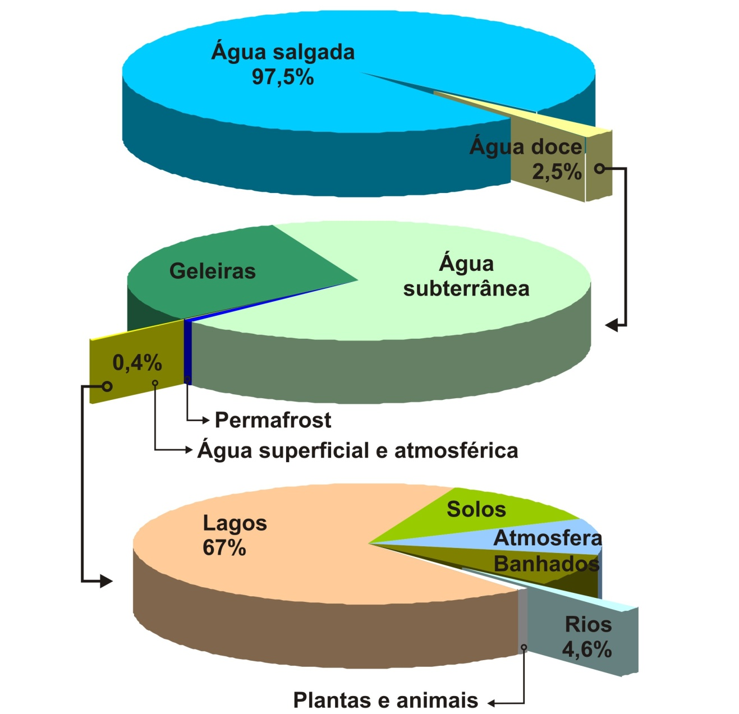

Introdução
2,5 milhões de poços tubulares
5.570 municípios brasileiros são abastecidos por águas subterrâneas - não tem acesso ao sistema público de abastecimento de água
RS – áreas mais isoladas
SAA - Problemas e alterações em sua composição - impróprias para o consumo humano
FONTE: Águas subterrâneas e saneamento básico 2019 – Instituto Trata Brasil
Notes:
Estima-se que, da água disponível, 97,5% não é potável, e destes 2,5% restantes, 69% estão congelados, 1% são águas doces superficiais e 30% é subterrânea, que é o foco do trabalho. No Brasil, existem 2,5 milhões de poços distribuídos em muitos municípios brasileiros. Visto que muitas localidades não tem acesso ao sistema público de abastecimento de água. No estado do Rio Grande do Sul essa realidade é observada especialmente em áreas mais isoladas. No entanto os sistemas alternativos de abastecimento de águas subterrâneas podem apresentar diversos problemas e alterações em sua composição, fazendo com que elas se tornem impróprias para o consumo humano.

Slide 3
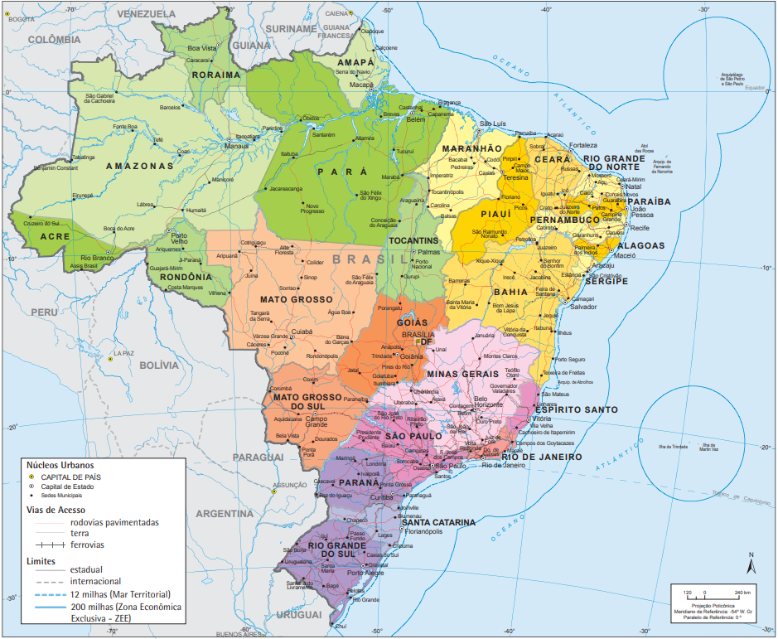
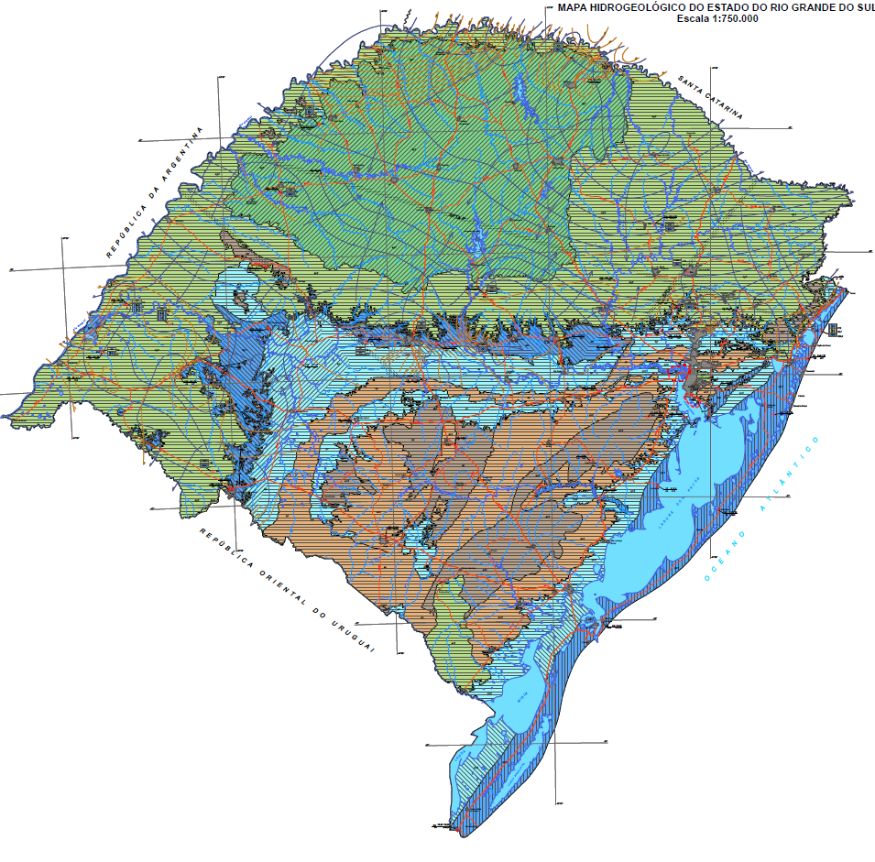

Localização do Projeto
FONTE: IBGE, Diretoria de Geociências
FONTE: Serviço Geológico do Brasil - CPRM
Notes:
O nosso projeto foi desenvolvido no município de Restinga Sêca na região central do estado do Rio Grande do Sul distante 260 km de Porto Alegre.
Mais especificamente na comunidade Jacuí que fica a uma distância de 40 quilômetros da sede do município.
Essa comunidade é formada por 20 famílias que utilizam um mesmo poço para fornecimento da água de consumo.

Slide 4
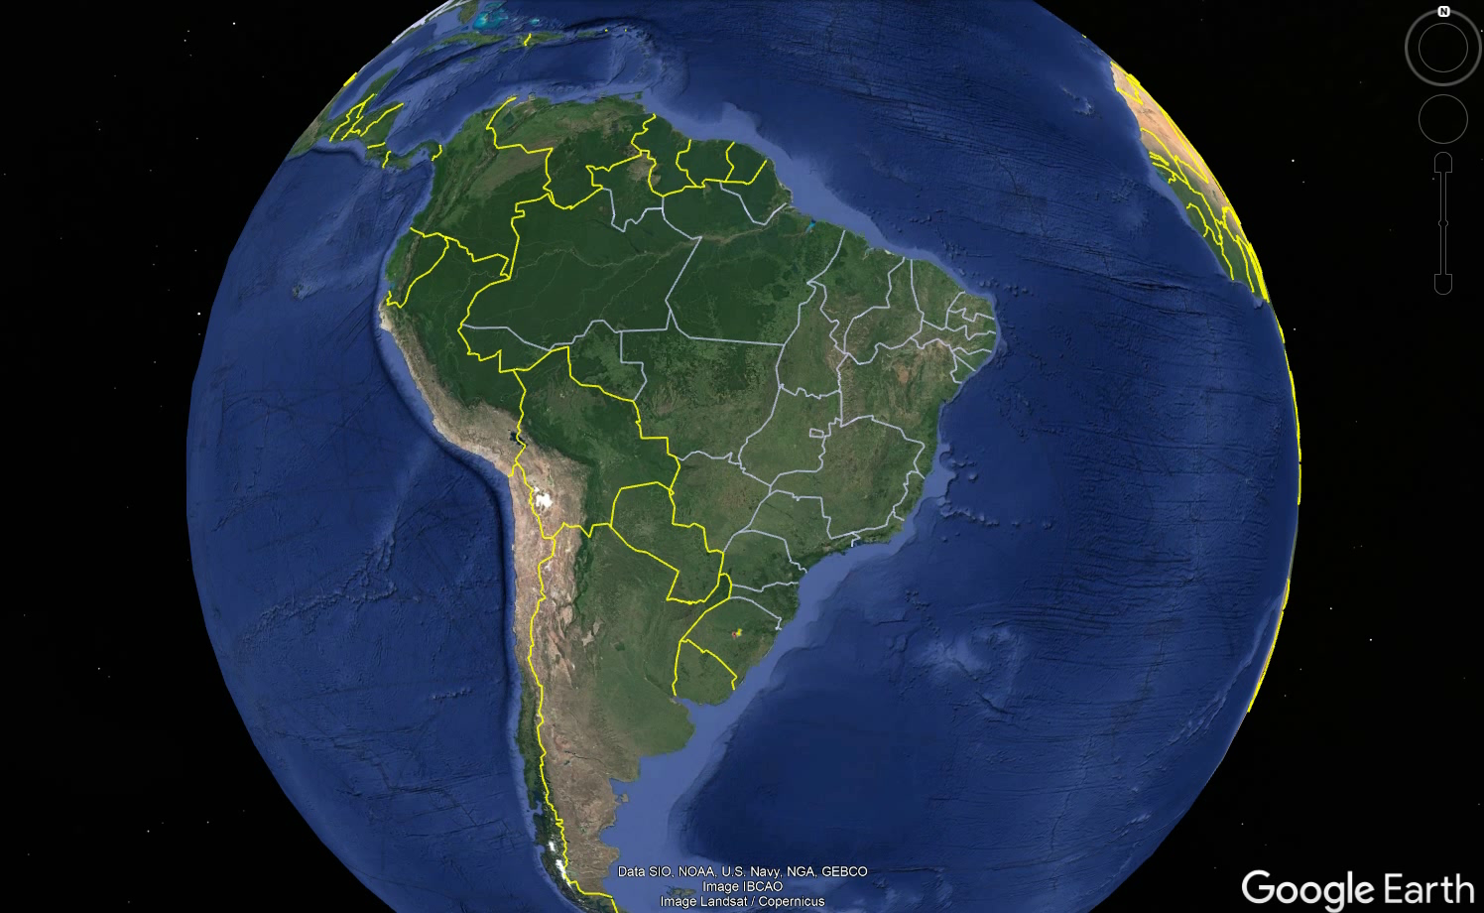
Localização do Projeto
22 famílias
65 pessoas
Poço: 38 m (2009)
Notes:
O nosso projeto foi desenvolvido no município de Restinga Sêca na região central do estado do Rio Grande do Sul distante 260 km de Porto Alegre.
Mais especificamente na comunidade Jacuí que fica a uma distância de 40 quilômetros da sede do município.
Essa comunidade é formada por 20 famílias que utilizam um mesmo poço para fornecimento da água de consumo.

Slide 5
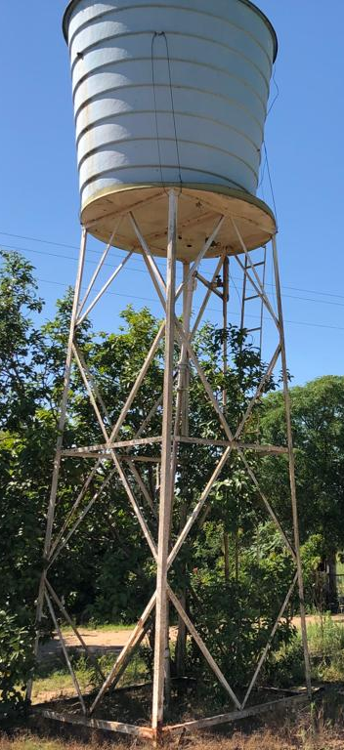
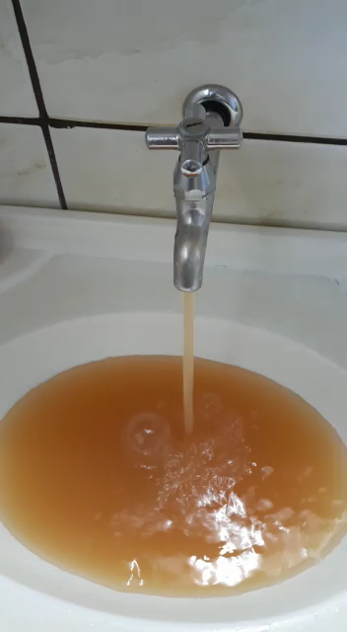
Problema
C.E. = 77,0 - 78,9 µS cm⁻¹
Tur. = 15 - 82 uT
Ferro: 0,55 - 5,2 mgL⁻¹
pH: 6,5 - 6,9
Notes:
Esse poço utilizado pela comunidade apresenta um grande problema que é a concentração de ferro na água - em torno de 2,0 mg L-1, sendo que o limite federal de potabilidade da água é de 0,3 mg L-1.
Para solucionar esse problema foi desenvolvida uma ação conjunta da Universidade de Santa Cruz do Sul, com o poder púbico do município de Restinga Sêca e com a parceria da comunidade Jacuí.

Slide 6
Objetivo
Desenvolver um sistema de tratamento de água em escala real, baseado nos princípios da química verde, dispensando o uso de reagentes.

Slide 7



Material e Métodos
01
Análise da qualidade da água
02
Análise de alternativas
03
Estudo em escala piloto
04
Estudo em escala real
Notes:
Análise de qualidade da água
Análise de alternativas
Estudo em piloto
Estudo em escala real
Monitoramento da qualidade da água
A solução proposta pelo nosso grupo foi o desenvolvimento de um sistema composto por um tanque de fibra de vidro com volume de 700 L, controlado por uma válvula automática e 350 kg de carvão de osso bovino para retenção de íons de ferro e melhora da turbidez da água de abastecimento.
Eu usei o Power Point.
Nessa página peguei as ideias dos designers...
Gostei muito da pagina, pq se você gosta de uma lâmina, consegue baixar em power point e extrair cada figura que interessa....Achei bem legal
https://pt.smiletemplates.com/free/powerpoint-infographics/0.html
E boa parte da figuras que utilizei baixei nos links abaixo, você coloca uma palavra relacionada na busca, e ele retorna com praticamente todas Figuras sem fundo, e de ótima qualidade.
https://www.pngwing.com/pt
https://www.gratispng.com/png-boi78j/

Slide 8
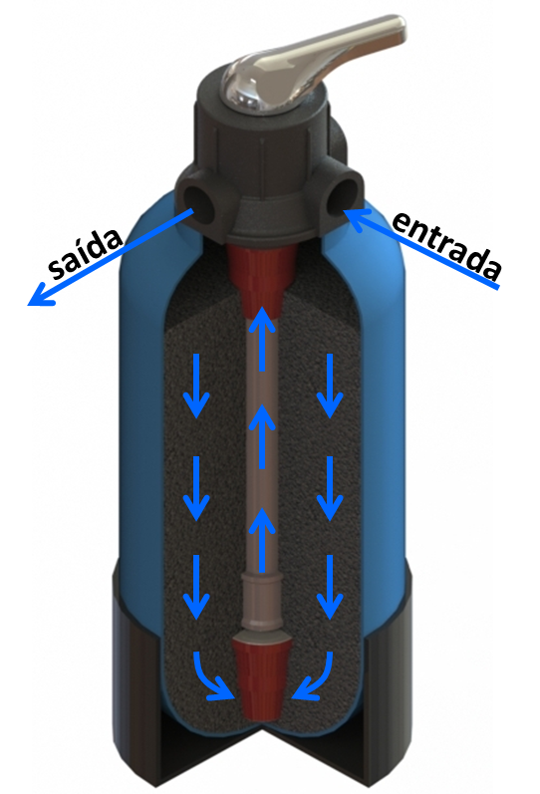
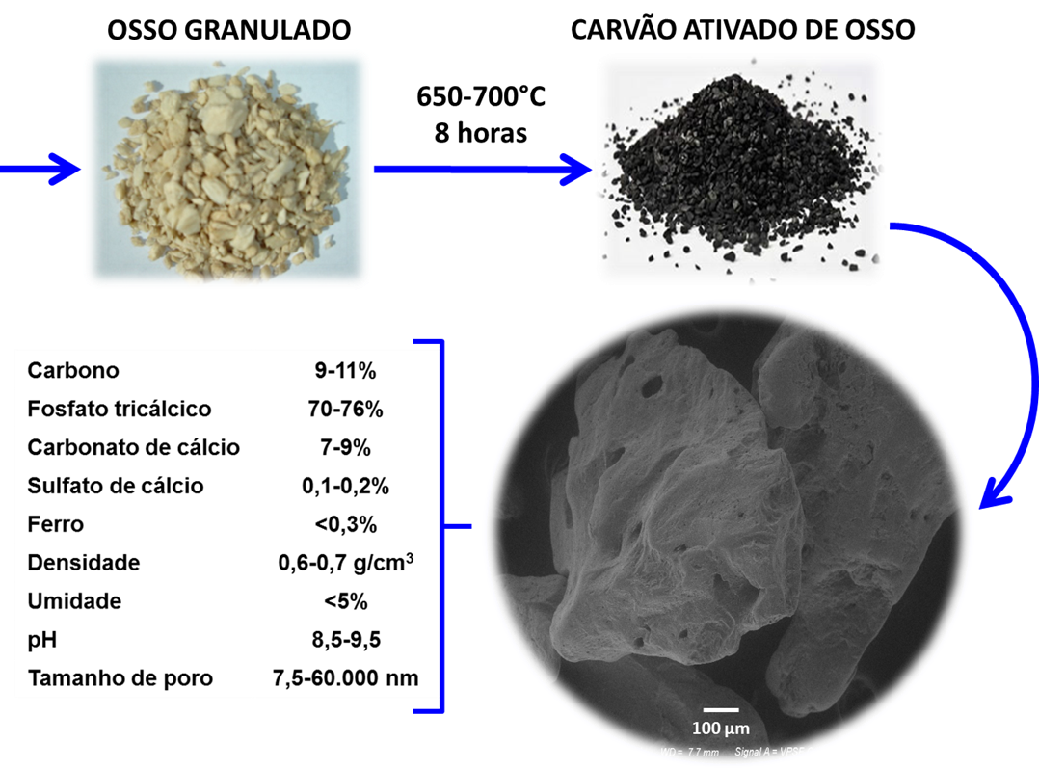
Material e Métodos
Notes:
A solução proposta pelo nosso grupo foi o desenvolvimento de um sistema composto por um tanque de fibra de vidro com volume de 700 L, controlado por uma válvula automática e 350 kg de carvão de osso bovino para retenção de íons de ferro e melhora da turbidez da água de abastecimento.

Slide 9
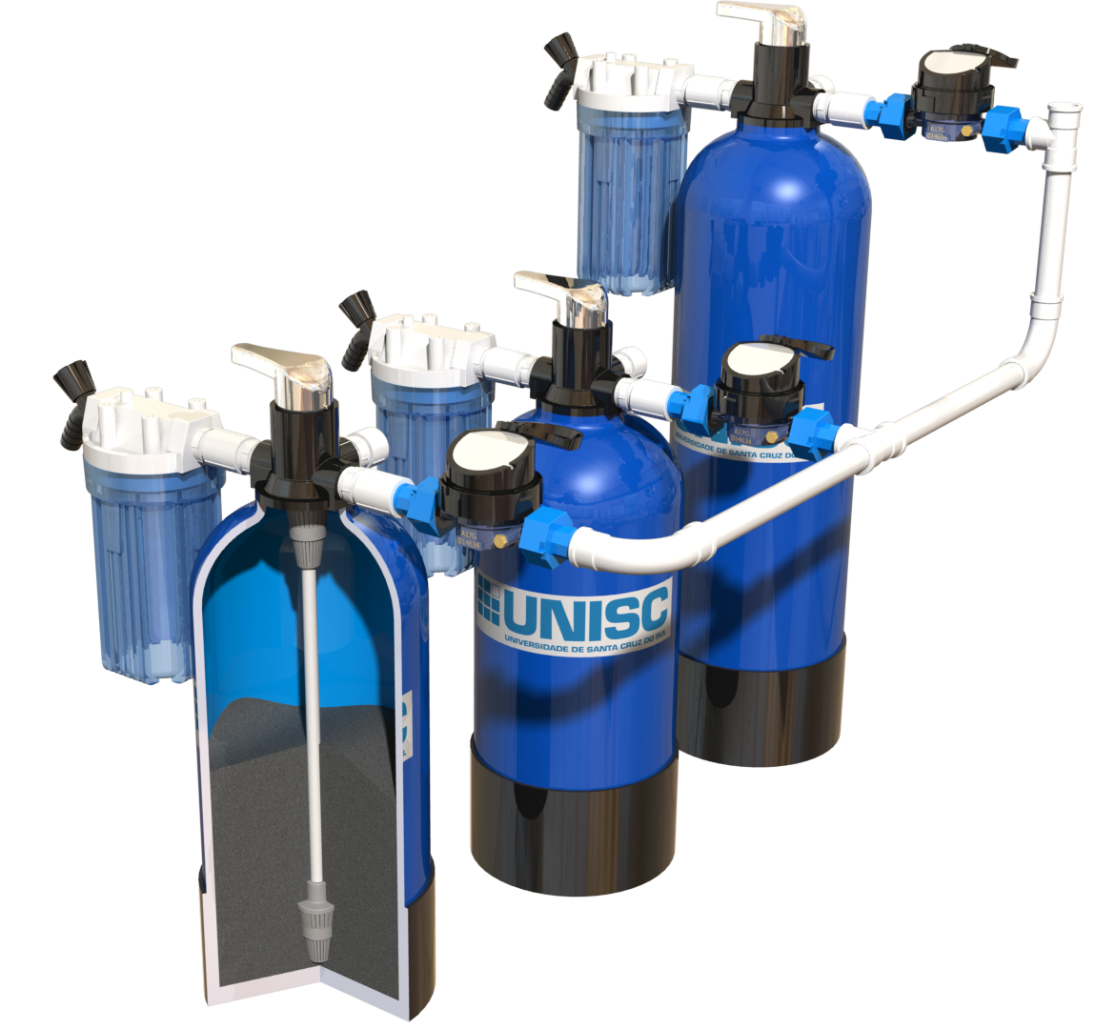
Material e Métodos
F1
Massa: 3 kg de carvão ativado de osso
Vazão: 8,7 Lh⁻¹
F2
Massa: 6 kg de carvão ativado de osso
Vazão: 17,3 Lh⁻¹
F3
Massa: 11 kg de carvão ativado de osso
Vazão: 31,8 Lh⁻¹
11/12/2020 16/02/2021
Notes:
A solução proposta pelo nosso grupo foi o desenvolvimento de um sistema composto por um tanque de fibra de vidro com volume de 700 L, controlado por uma válvula automática e 350 kg de carvão de osso bovino para retenção de íons de ferro e melhora da turbidez da água de abastecimento.

Slide 10
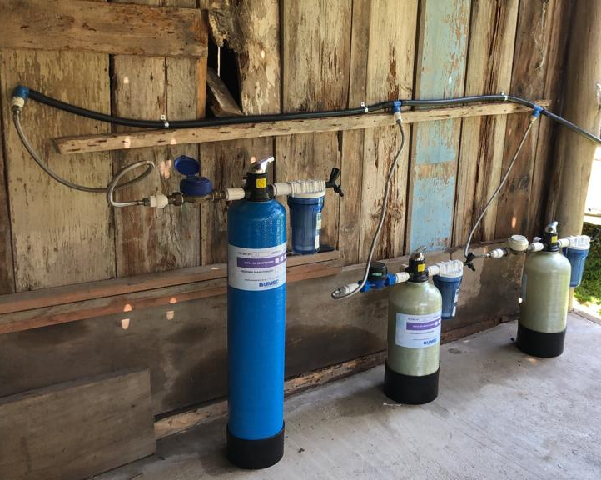
Material e Métodos
11/12/2020 16/02/2021
Notes:
A solução proposta pelo nosso grupo foi o desenvolvimento de um sistema composto por um tanque de fibra de vidro com volume de 700 L, controlado por uma válvula automática e 350 kg de carvão de osso bovino para retenção de íons de ferro e melhora da turbidez da água de abastecimento.

Slide 11
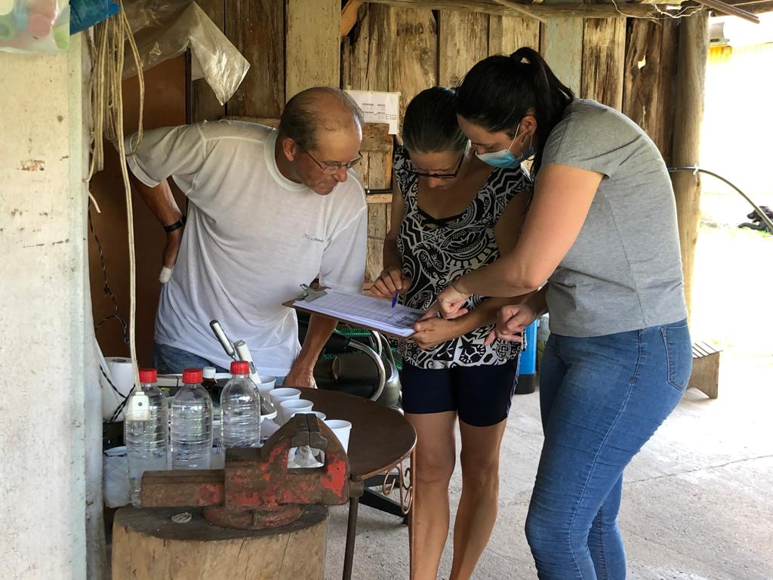
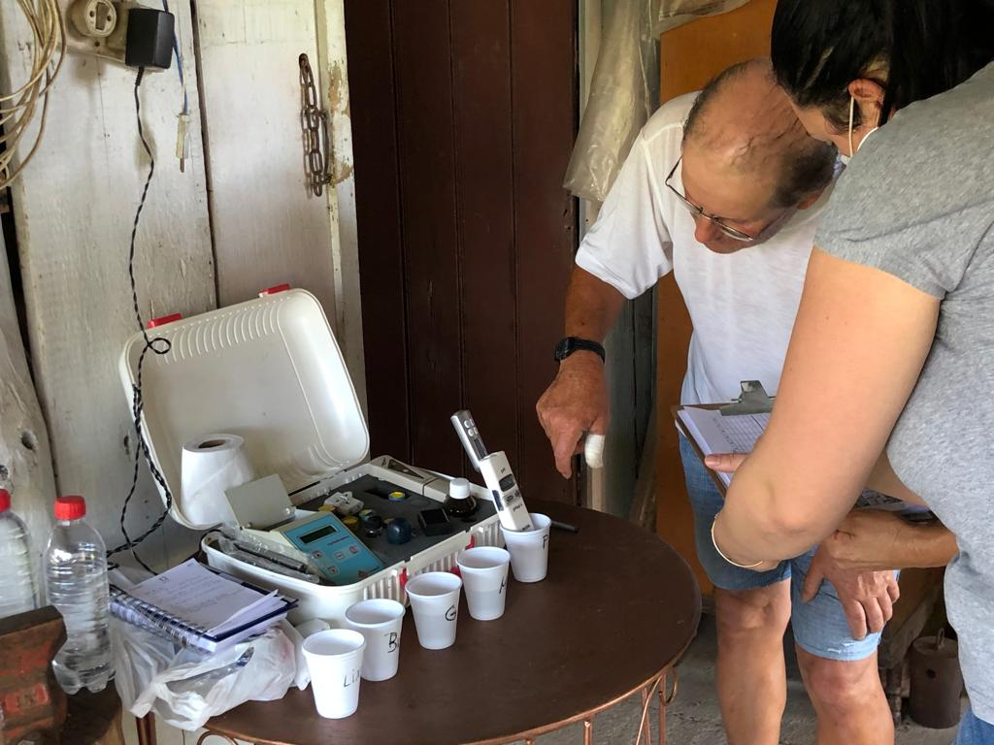
Material e Métodos
11/12/2020 16/02/2021
Notes:
A solução proposta pelo nosso grupo foi o desenvolvimento de um sistema composto por um tanque de fibra de vidro com volume de 700 L, controlado por uma válvula automática e 350 kg de carvão de osso bovino para retenção de íons de ferro e melhora da turbidez da água de abastecimento.

Slide 12
Material e Métodos
11/12/2020 16/02/2021
Notes:
A solução proposta pelo nosso grupo foi o desenvolvimento de um sistema composto por um tanque de fibra de vidro com volume de 700 L, controlado por uma válvula automática e 350 kg de carvão de osso bovino para retenção de íons de ferro e melhora da turbidez da água de abastecimento.

Slide 13
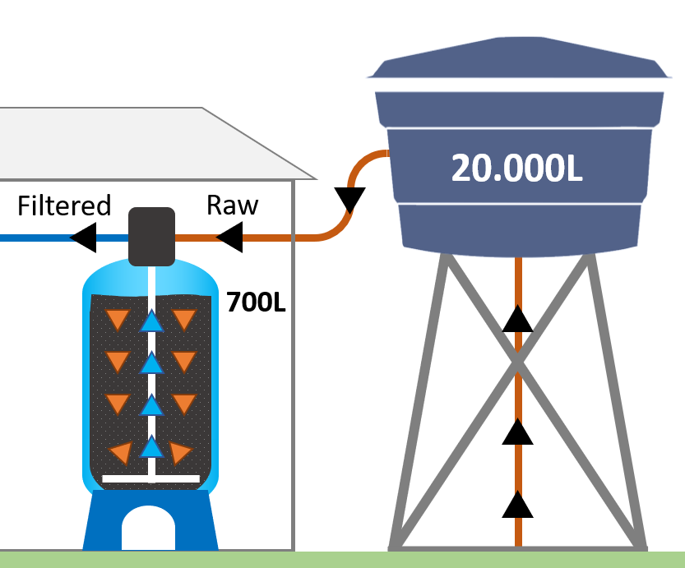
Material e Métodos
Tanque de fibra de vidro de 700 L
Válvula automática
350 kg de carvão ativado de osso bovino
15.000 L dia⁻¹
Filtragem
Retrolavagem
Enxague
10 m³
13/01/2022 Hoje
Notes:
A solução proposta pelo nosso grupo foi o desenvolvimento de um sistema composto por um tanque de fibra de vidro com volume de 700 L, controlado por uma válvula automática e 350 kg de carvão de osso bovino para retenção de íons de ferro e melhora da turbidez da água de abastecimento.

Slide 14
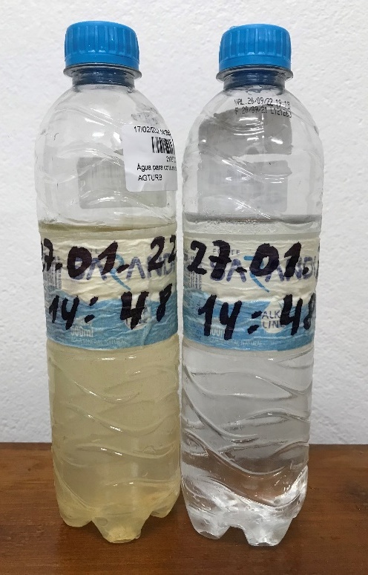
Qualidade da água
Parâmetros | Método utilizado
pH | Potenciometria
Condutividade elétrica | Condutometria
Turbidez | Turbidimetria
Ferro | Espectrometria de absorção atômica
Entrada
Saída
Notes:
Para verificar qualidade da água foram monitorados os parâmetros de pH, condutividade e turbidez. Para verificar a eficiência do sistema de remoção de ferro as amostras coletas foram analisadas por espectrometria de absorção atômica. Esse monitoramento sempre foi realizado em comparativo com água de entrada e a água de saída do filtro.

Slide 15
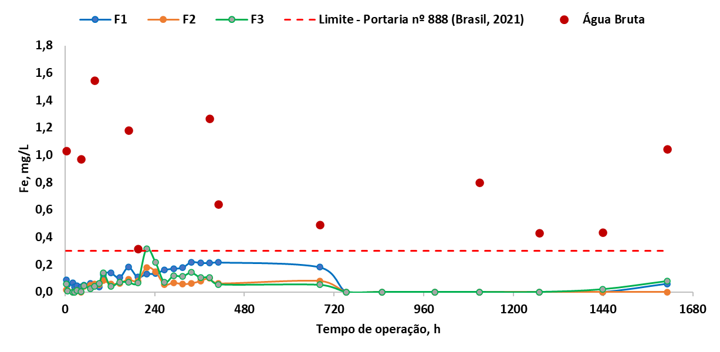
Resultados e Discussão
Notes:
Nessa primeira imagem podemos ver onde o filtro foi instalado, a caixa de água e os materiais de construção foram providenciados pela prefeitura e a mão de obra da alvenaria foi realizada pela própria comunidade.
Na segunda imagem esta a instalação do filtro, no momento em que estávamos colocando o carvão de osso bovino.

Slide 16
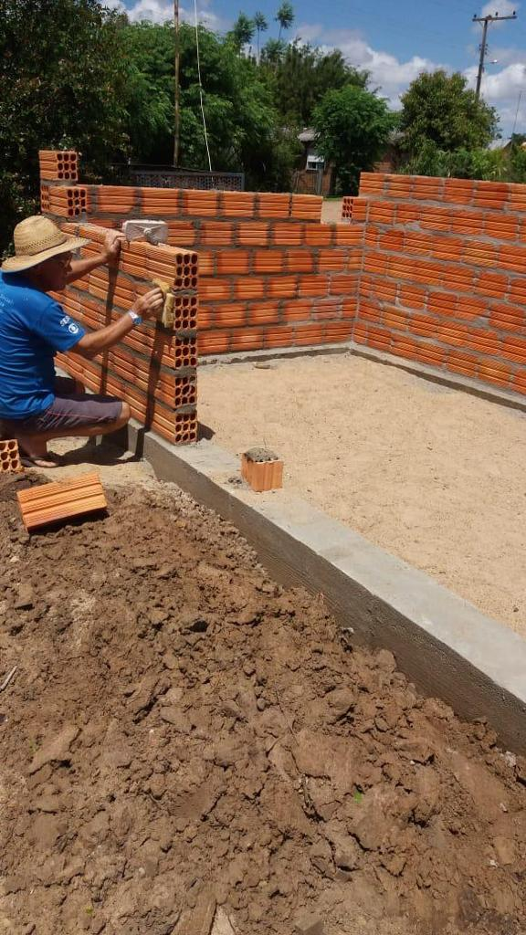
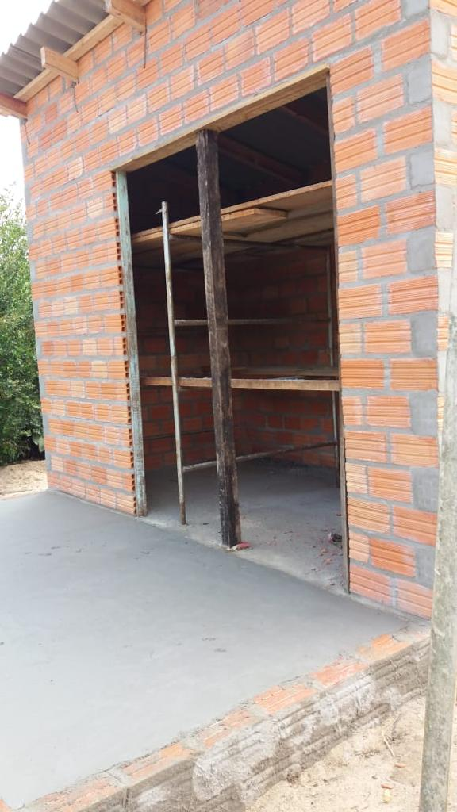
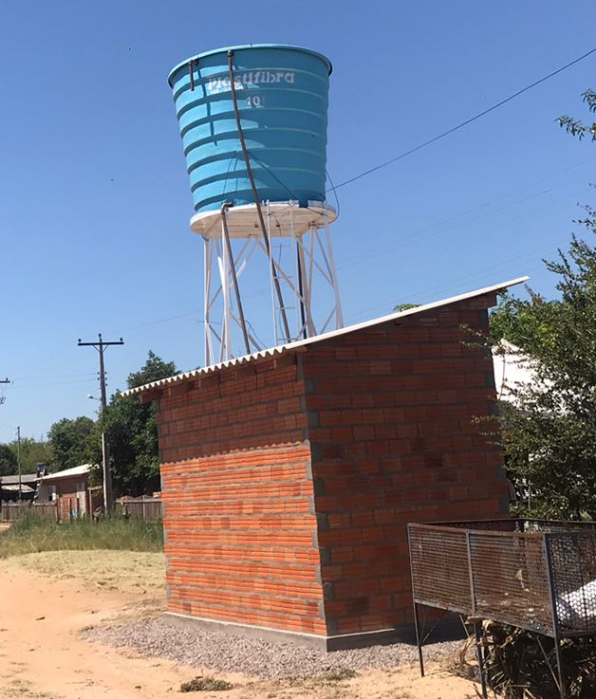
Resultados e Discussão
Notes:
Nessa primeira imagem podemos ver onde o filtro foi instalado, a caixa de água e os materiais de construção foram providenciados pela prefeitura e a mão de obra da alvenaria foi realizada pela própria comunidade.
Na segunda imagem esta a instalação do filtro, no momento em que estávamos colocando o carvão de osso bovino.

Slide 17
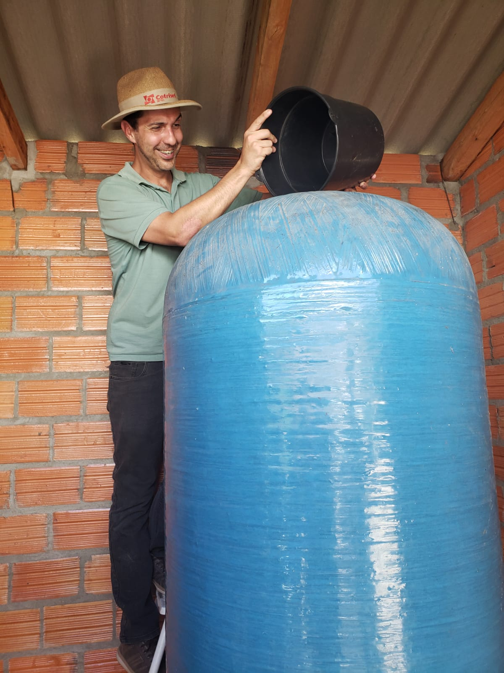
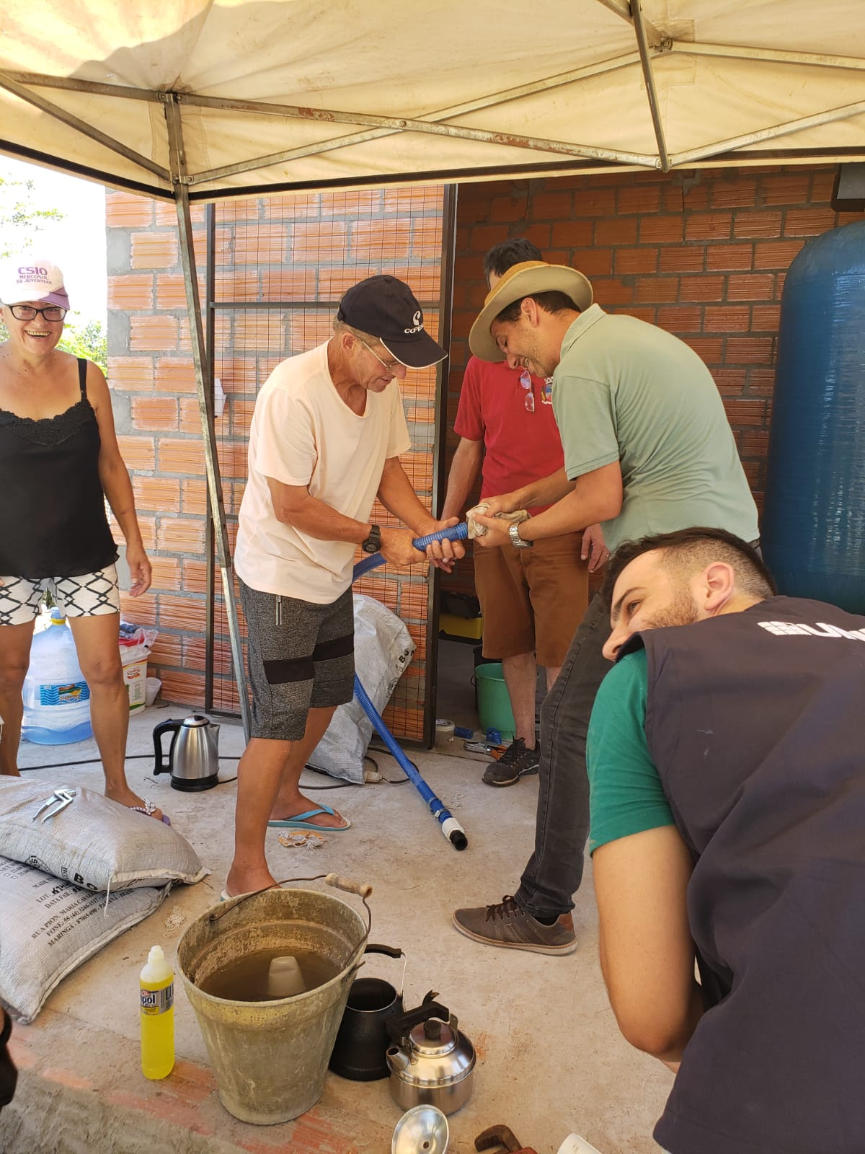
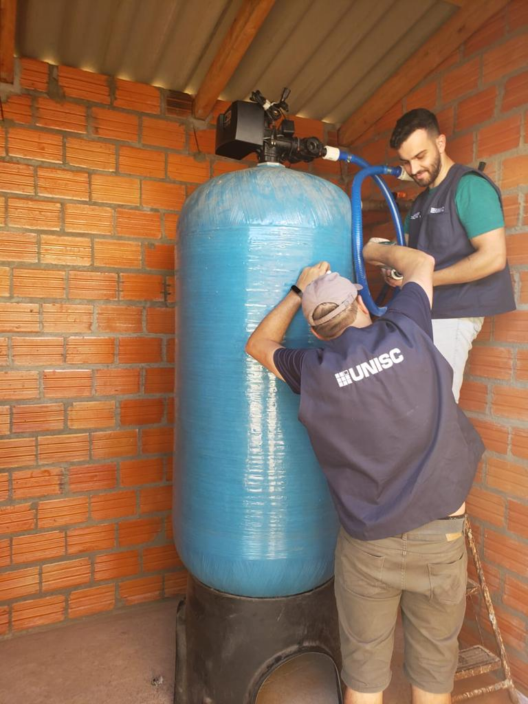
Resultados e Discussão
Notes:
Nessa primeira imagem podemos ver onde o filtro foi instalado, a caixa de água e os materiais de construção foram providenciados pela prefeitura e a mão de obra da alvenaria foi realizada pela própria comunidade.
Na segunda imagem esta a instalação do filtro, no momento em que estávamos colocando o carvão de osso bovino.

Slide 18
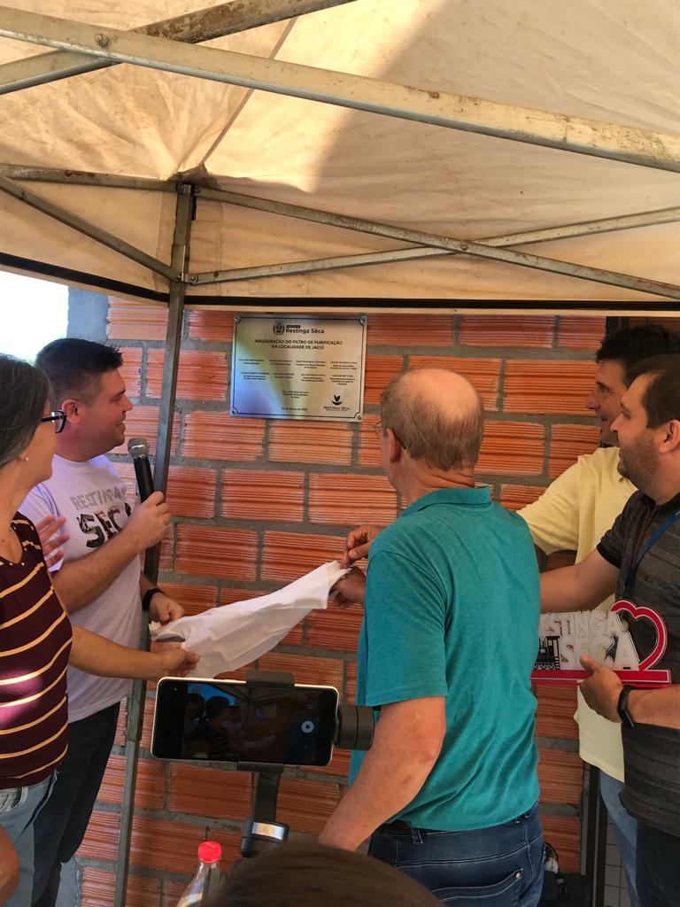
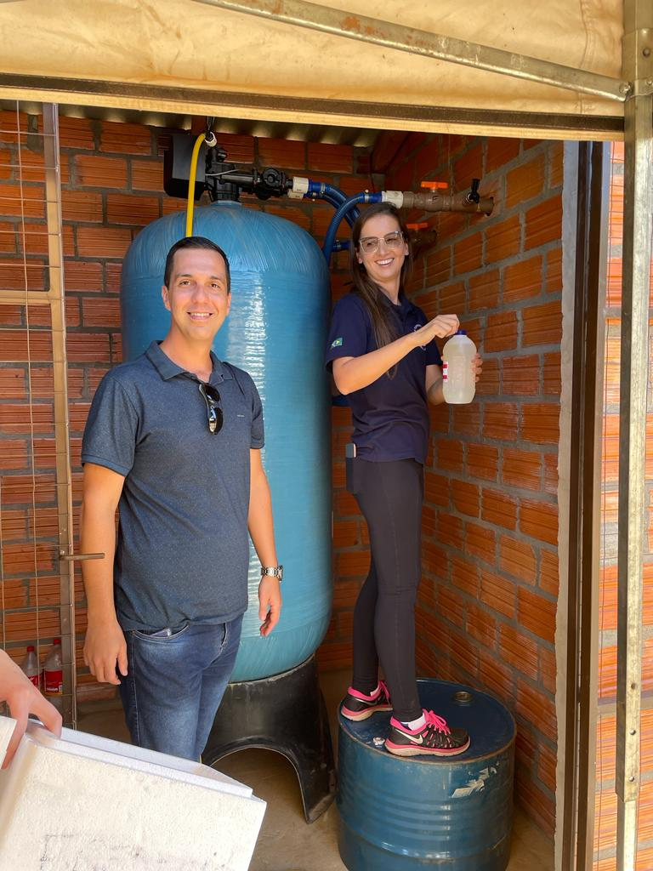
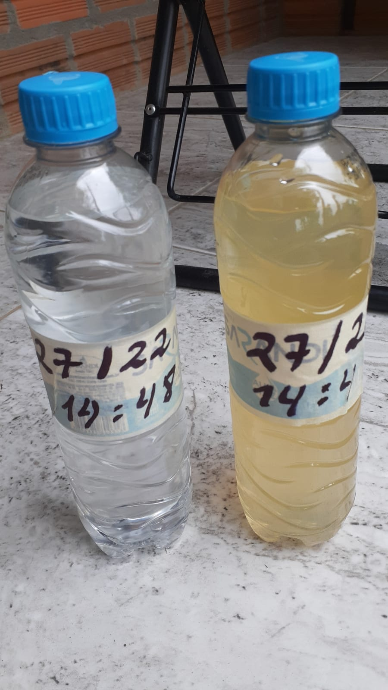
Resultados e Discussão
Notes:
Nessa primeira imagem podemos ver onde o filtro foi instalado, a caixa de água e os materiais de construção foram providenciados pela prefeitura e a mão de obra da alvenaria foi realizada pela própria comunidade.
Na segunda imagem esta a instalação do filtro, no momento em que estávamos colocando o carvão de osso bovino.

Slide 19
Resultados e Discussão
Notes:
Nessa primeira imagem podemos ver onde o filtro foi instalado, a caixa de água e os materiais de construção foram providenciados pela prefeitura e a mão de obra da alvenaria foi realizada pela própria comunidade.
Na segunda imagem esta a instalação do filtro, no momento em que estávamos colocando o carvão de osso bovino.

Slide 20
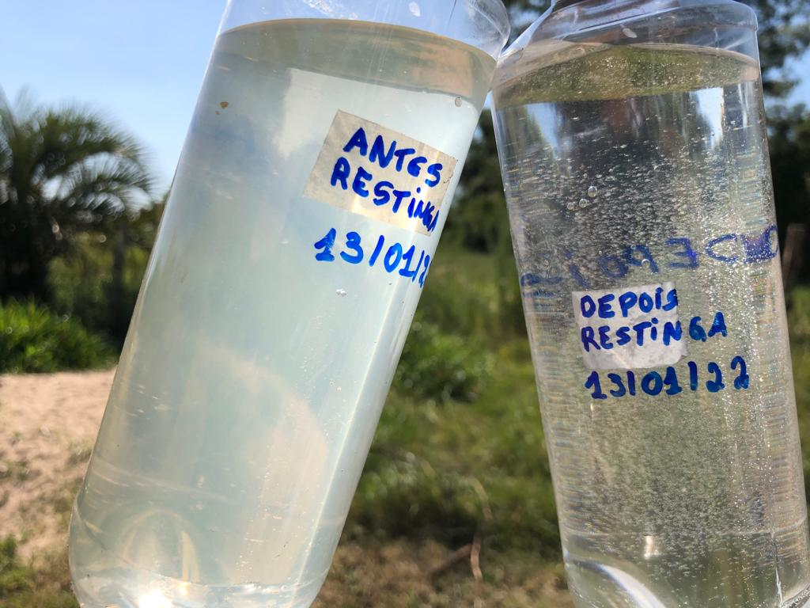
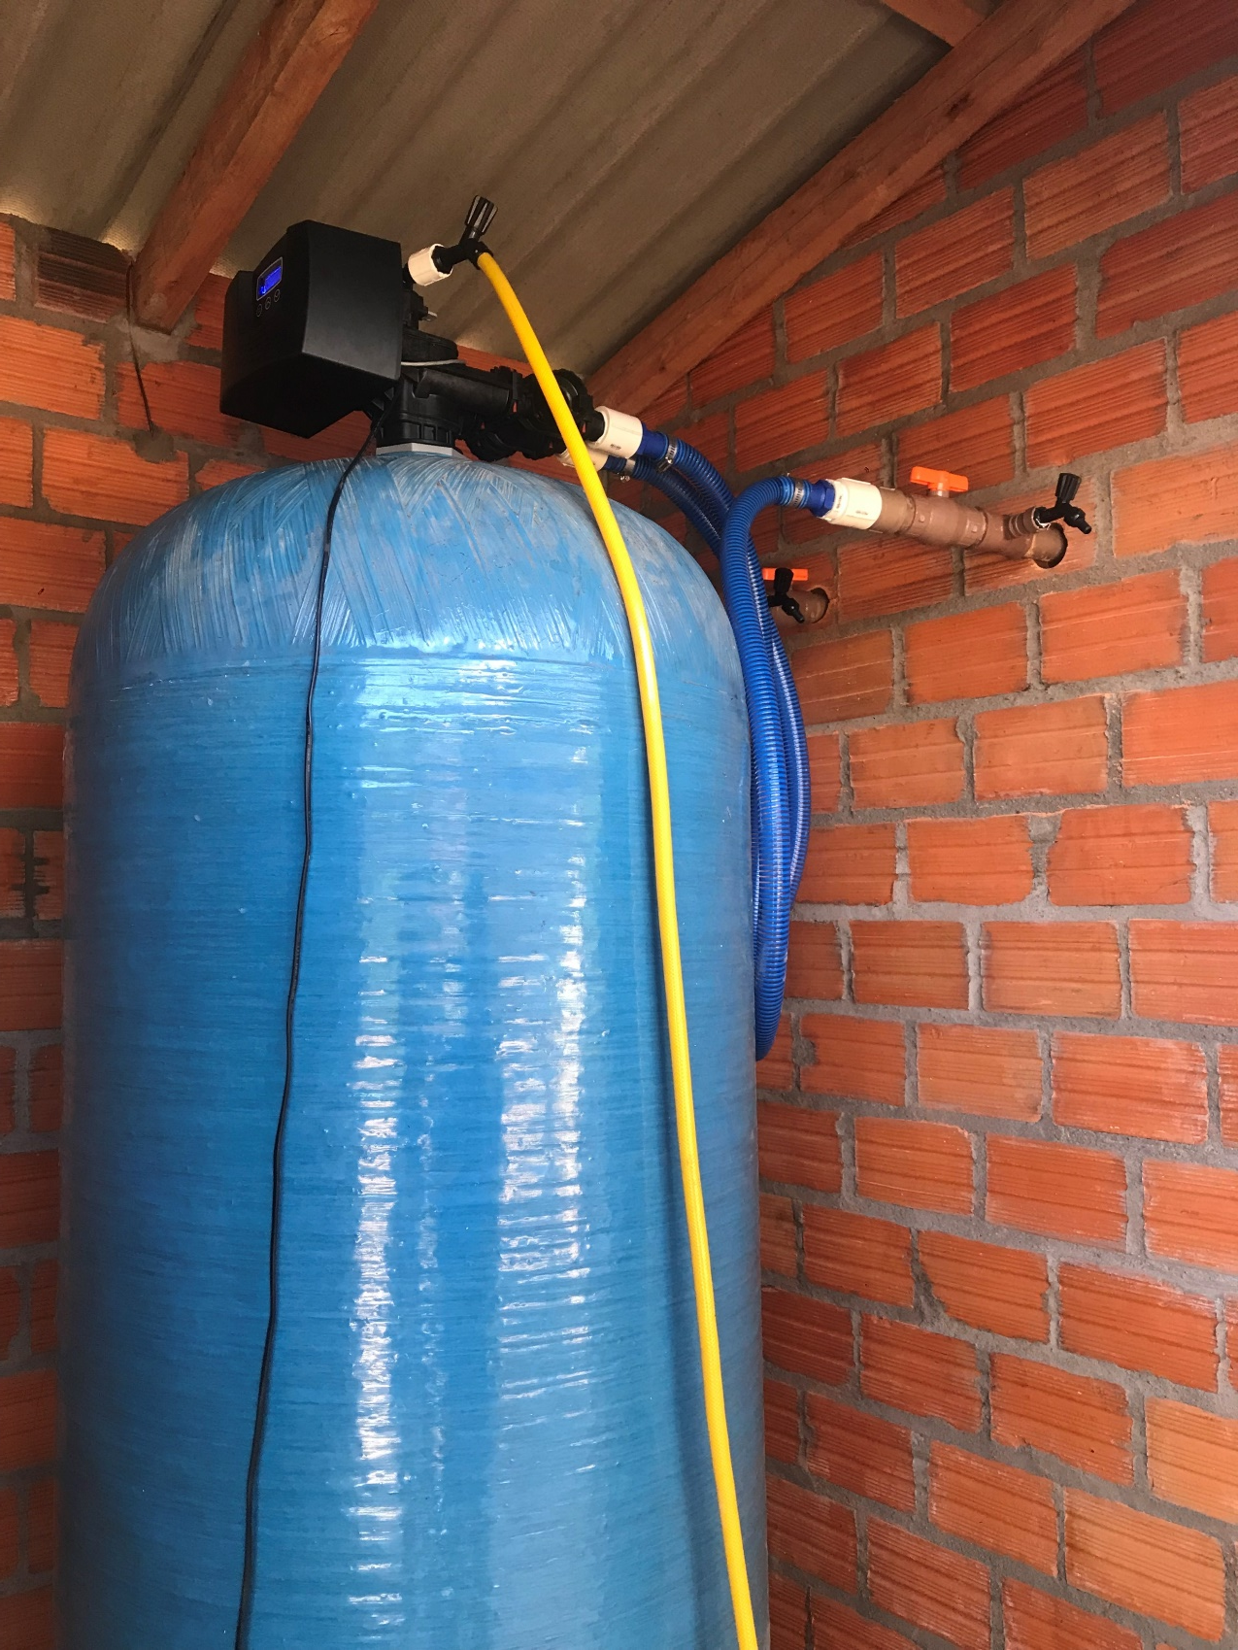
Resultados e Discussão
Notes:
Nessa imagem temos a instalação da parte hidráulica do filtro concluída e a válvula já funcionando.
E na segunda imagem temos a água de entrada e saída do filtro logo após a instalação. Evidenciando que a turbidez já estava bem melhor.
O sistema foi dimensionado para operação em vazão de 15.000 L.dia-1

Slide 21
Resultados e Discussão
pH
Data | m³ | Entrada | Saída
13/jan | 0 | 6,8 | 8,6
20/jan | 105 | 6,4 | 7,4
27/jan | 210 | 6,4 | 6,9
3/fev | 315 | 6,5 | 7,1
10/fev | 420 | 6,4 | 6,7
3/mar | 735 | 6,5 | 6,7
17/mar | 945 | 6,2 | 6,5
28/mar | 1110 | 6,9 | 6,6
14/abr | 1365 | 6,8 | 7,4
m³
Notes:
Em relação ao pH: os valores ficaram na faixa de 6,19 a 8,65, dentro do esperado e dentro do padrão de potabilidade federal.
No gráfico podemos observar que inicialmente o pH da água filtrada ficou um pouco mais alto mas em 2 semanas já estava bem próximo da água da entrada do filtro.

Slide 22
Resultados e Discussão
Condutividade
Data | m³ | Entrada | Saída
13/jan | 0 | 77,0 | 1.001,0
20/jan | 105 | 77,1 | 145,1
27/jan | 210 | 77,6 | 118,0
3/fev | 315 | 77,8 | 112,3
10/fev | 420 | 78,9 | 112,1
3/mar | 735 | 78,1 | 110,9
17/mar | 945 | 77,9 | 115,5
28/mar | 1110 | 77,0 | 110,0
14/abr | 1365 | 77,4 | 111,4
m³
Notes:
Com relação à condutividade elétrica da água, podemos observar que logo após a instalação do filtro a condutividade da água filtrada estava bem alta (em torno de 1000) e após uma semana os valores baixaram também se mantendo estável ao longo das análises.

Slide 23
Resultados e Discussão
Turbidez
Data | m³ | Entrada | Saída
13/jan | 0 | 14,79 | 3,6
20/jan | 105 | 40,1 | 1,0
27/jan | 210 | 81,6 | 1,0
3/fev | 315 | 38,4 | 1,4
10/fev | 420 | 40,05 | 1, 9
3/mar | 735 | 19,9 | 1,2
17/mar | 945 | 31,5 | 1,6
28/mar | 1110 | 44,1 | 2,3
14/abr | 1365 | 40,0 | 4,2
m³
Notes:
Com relação à turbidez da água, observa-se uma redução significativa, sendo que a turbidez chegou a apresentar valores de 81,6 uT na água de entrada filtro. Reduzindo para valores que variaram entre 1,01 uT a 3,61, estando de acordo com os padrões de potabilidade, de 5 uT.

Slide 24
Resultados e Discussão
Ferro
Data | m³ | Entrada | Saída
13/jan | 0 | 0,55 | 0,00
20/jan | 105 | 2,19 | 0,00
27/jan | 210 | 5,20 | 0,00
3/fev | 315 | 2,09 | 0,00
10/fev | 420 | 2,13 | 0,00
3/mar | 735 | 2,15 | 0,00
17/mar | 945 | 2,56 | 0,00
28/mar | 1110 | 2,20 | 0,03
14/abr | 1365 | 2,59 | 0,22
m³
Notes:
Com relação ao Ferro podemos observar que na água de entrada do filtro temos valores que variam de 0,5 (no dia de instalação) para valores de até 5 mg L-1.
Com relação a água após a passagem pelo filtro inicialmente observamos os valores de ferro zerados, e partir de 2 meses de instalação podemos observar que há um subida gradual.

Slide 25
Resultados e Discussão
Variáveis | Resultados | Unid.
Instalação | 13/01/2022 | -
Tanque | 700 | L
Carvão | 20 x 50 | mesh
Massa de carvão | 350 | kg
Vazão de operação | 15.000 | L.dia⁻¹
Volume tratado | 1.365,0 ^{(14/04)} | m³
Tempo de contato | > 20 | min
Taxa | 36,8 | m³.m⁻². dia⁻¹
Custo de instalação | 60.000,00 | R$
Custo de operação | 3.500,00 | R$
Custo de operação | 2,6 | R$ m⁻³
10 m³
Notes:
Com relação ao Ferro podemos observar que na água de entrada do filtro temos valores que variam de 0,5 (no dia de instalação) para valores de até 5 mg L-1.
Com relação a água após a passagem pelo filtro inicialmente observamos os valores de ferro zerados, e partir de 2 meses de instalação podemos observar que há um subida gradual.

Slide 26

Conclusões
EFICIÊNCIA
IMPACTO SOCIAL
Comunidade como agente de transformação
BAIXO CUSTO
AUTOMATIZADO
SEM REAGENTES QUÍMICOS
VIGILÂNCIA CONTÍNUA
Notes:
Esse trabalho possibilitou a implantação de um sistema funcional em escala real para tratamento de água, e até o presente momento, os resultados obtidos demonstram que o sistema opera com bastante segurança.
Além disso, também observamos que o sistema é bastante eficiente na melhora da qualidade da água, especialmente nas propriedades organolépticas (gosto, odor e cor), na remoção dos íons de ferro da água e na redução da turbidez, operando ininterruptamente desde sua instalação.
Esse projeto possui um grande impacto social visto que viabilizou e ampliou o acesso a uma água de qualidade, impactando de forma direta na qualidade de vida na comunidade Jacuí.

Slide 27
Referências
BRASIL. Ministério da Saúde. Portaria nº 888, de 4 de maio de 2021. Diário Oficial União, Brasília, Edição 85, p. 127, 2021, Seção 1.
American Public Health Association (APHA). Standard methods for the examination of water & wastewater. Washington: APHA, ed. 21, p.1000,2005.
Águas subterrâneas e saneamento básico 2019 – Instituto Trata Brasil.

Slide 28





Agradecimentos

Slide 29
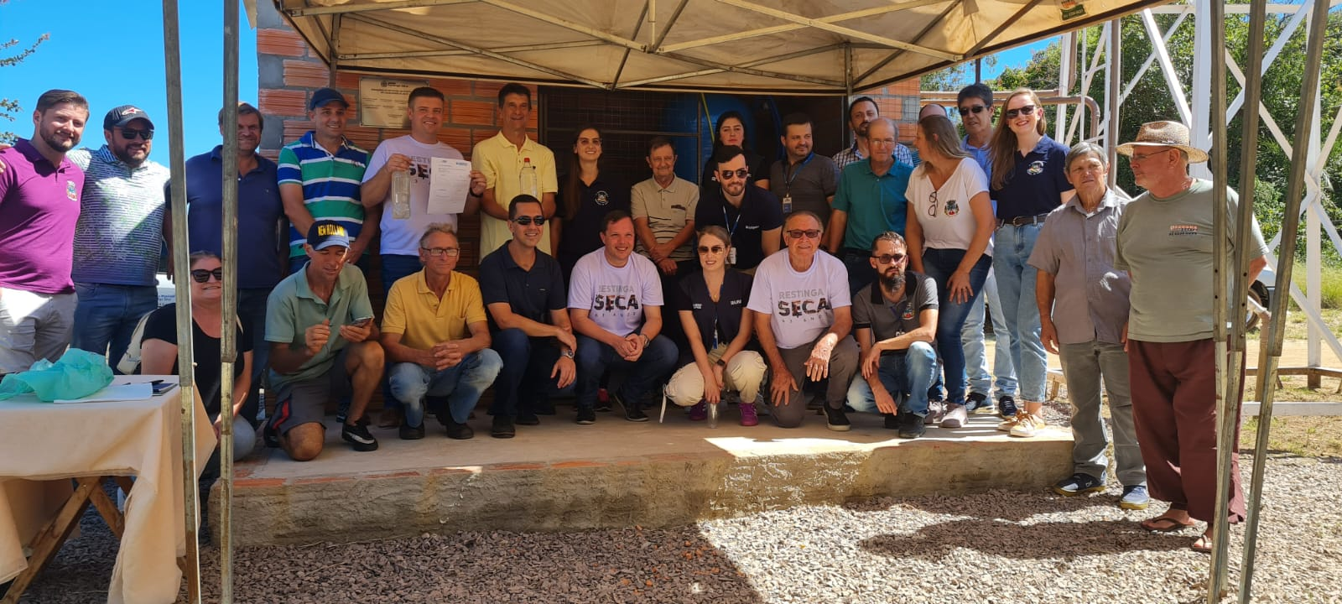
Agradecimentos

Slide 30
OBRIGADO!
Adilson Ben da Costa
adilson@unisc.br

